Slide 1
毕 业 答 辩
基于地图JavaScript GL API的物流追踪系统的设计与实现
答 辩 人：吴 玉 配
指 导 老 师：赵 景 海
报 告 日 期：2023 / 05 / 28

Slide 2
目 录
研究的背景、目的和意义
研究方法
主要技术
系统架构图
系统模块图
系统模详细介绍
系统创新点
系统效果图
系统缺陷

Slide 3
一. 研究的背景、目的和意义
背景
物流是中国经济发展迅速的代表行业之一。
随着科技的发展生活质量的提高，我们的购买能力的提升，会有数不胜数的物流信息需要被管理和追踪。
物流可视化追踪系统是商城企业/项目对物流进行集中管理中不可缺少的一部分。
目的和意义
研究WEB GIS技术和车辆路径规划相关技术。
优化了物流资源配置,提高了物流配送可视化管理水平、物流配送效率和服务质量,具有一定的研究意义和实用价值。

Slide 4
二.研究方法
按照软件工程中的软件开发生命周期——瀑布模型法进行研究开发
前期根据课题大纲内容进行需求分析。
根据需求开始软件设计（原型图，UI效果图，数据库设计等）。
程序编码和开发。
软件测试。
部署+运行维护。

Slide 5
三.主要技术
前端
Vue + 高德地图GL API
后端
Node.js + Mysql&Redis
运维/部署
Linux + Nginx

Slide 6
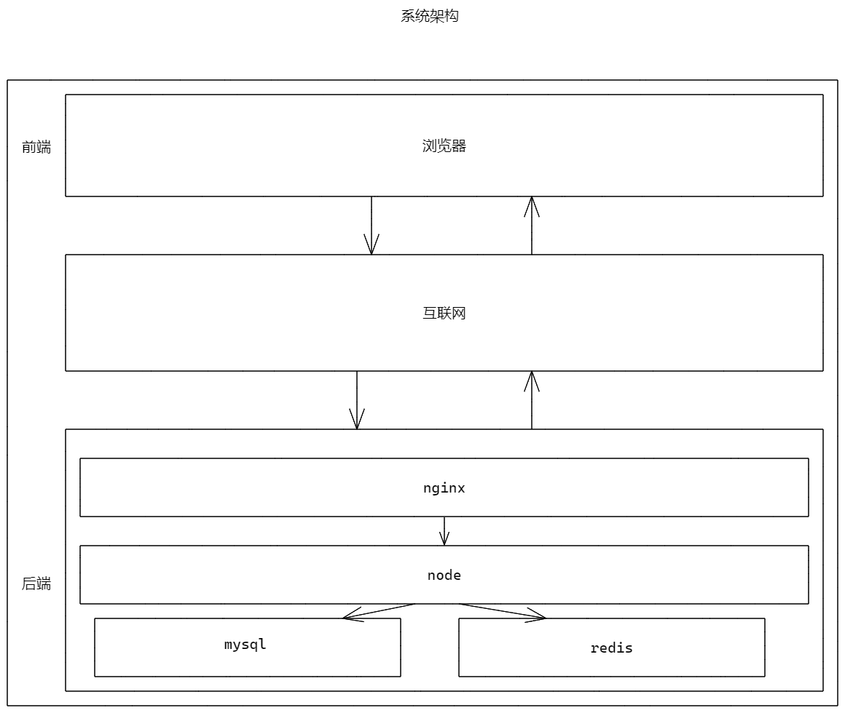
四.系统架构图

Slide 7
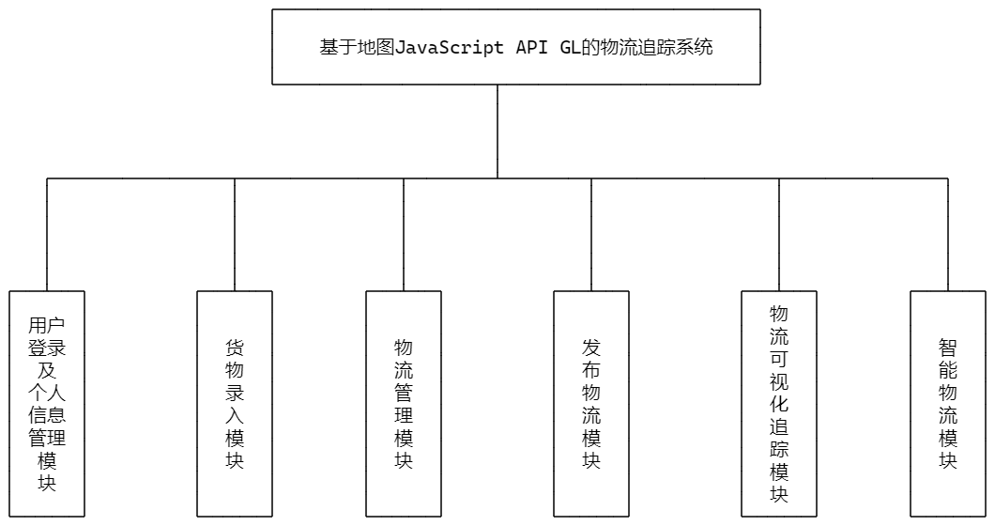
五.系统模块图

Slide 8
六.系统模详细介绍
用户登录模块及修改个人信息模块
货物录入模块
物流管理模块
物流可视化追踪模块
发布物流模块
智能物流模块

Slide 9
七.系统创新点
物流追踪系统旨在设计一个可视化的物流追踪及管理平台，需要完成对物流的可视化追踪，拦截，查找，物流分布状况，规划最短运输路线，物流管理等功能，它涉及到物流的基本信息与物流地理信息等数据的关联和数据分析。可视化技术还需要对接GIS地图服务。

Slide 10
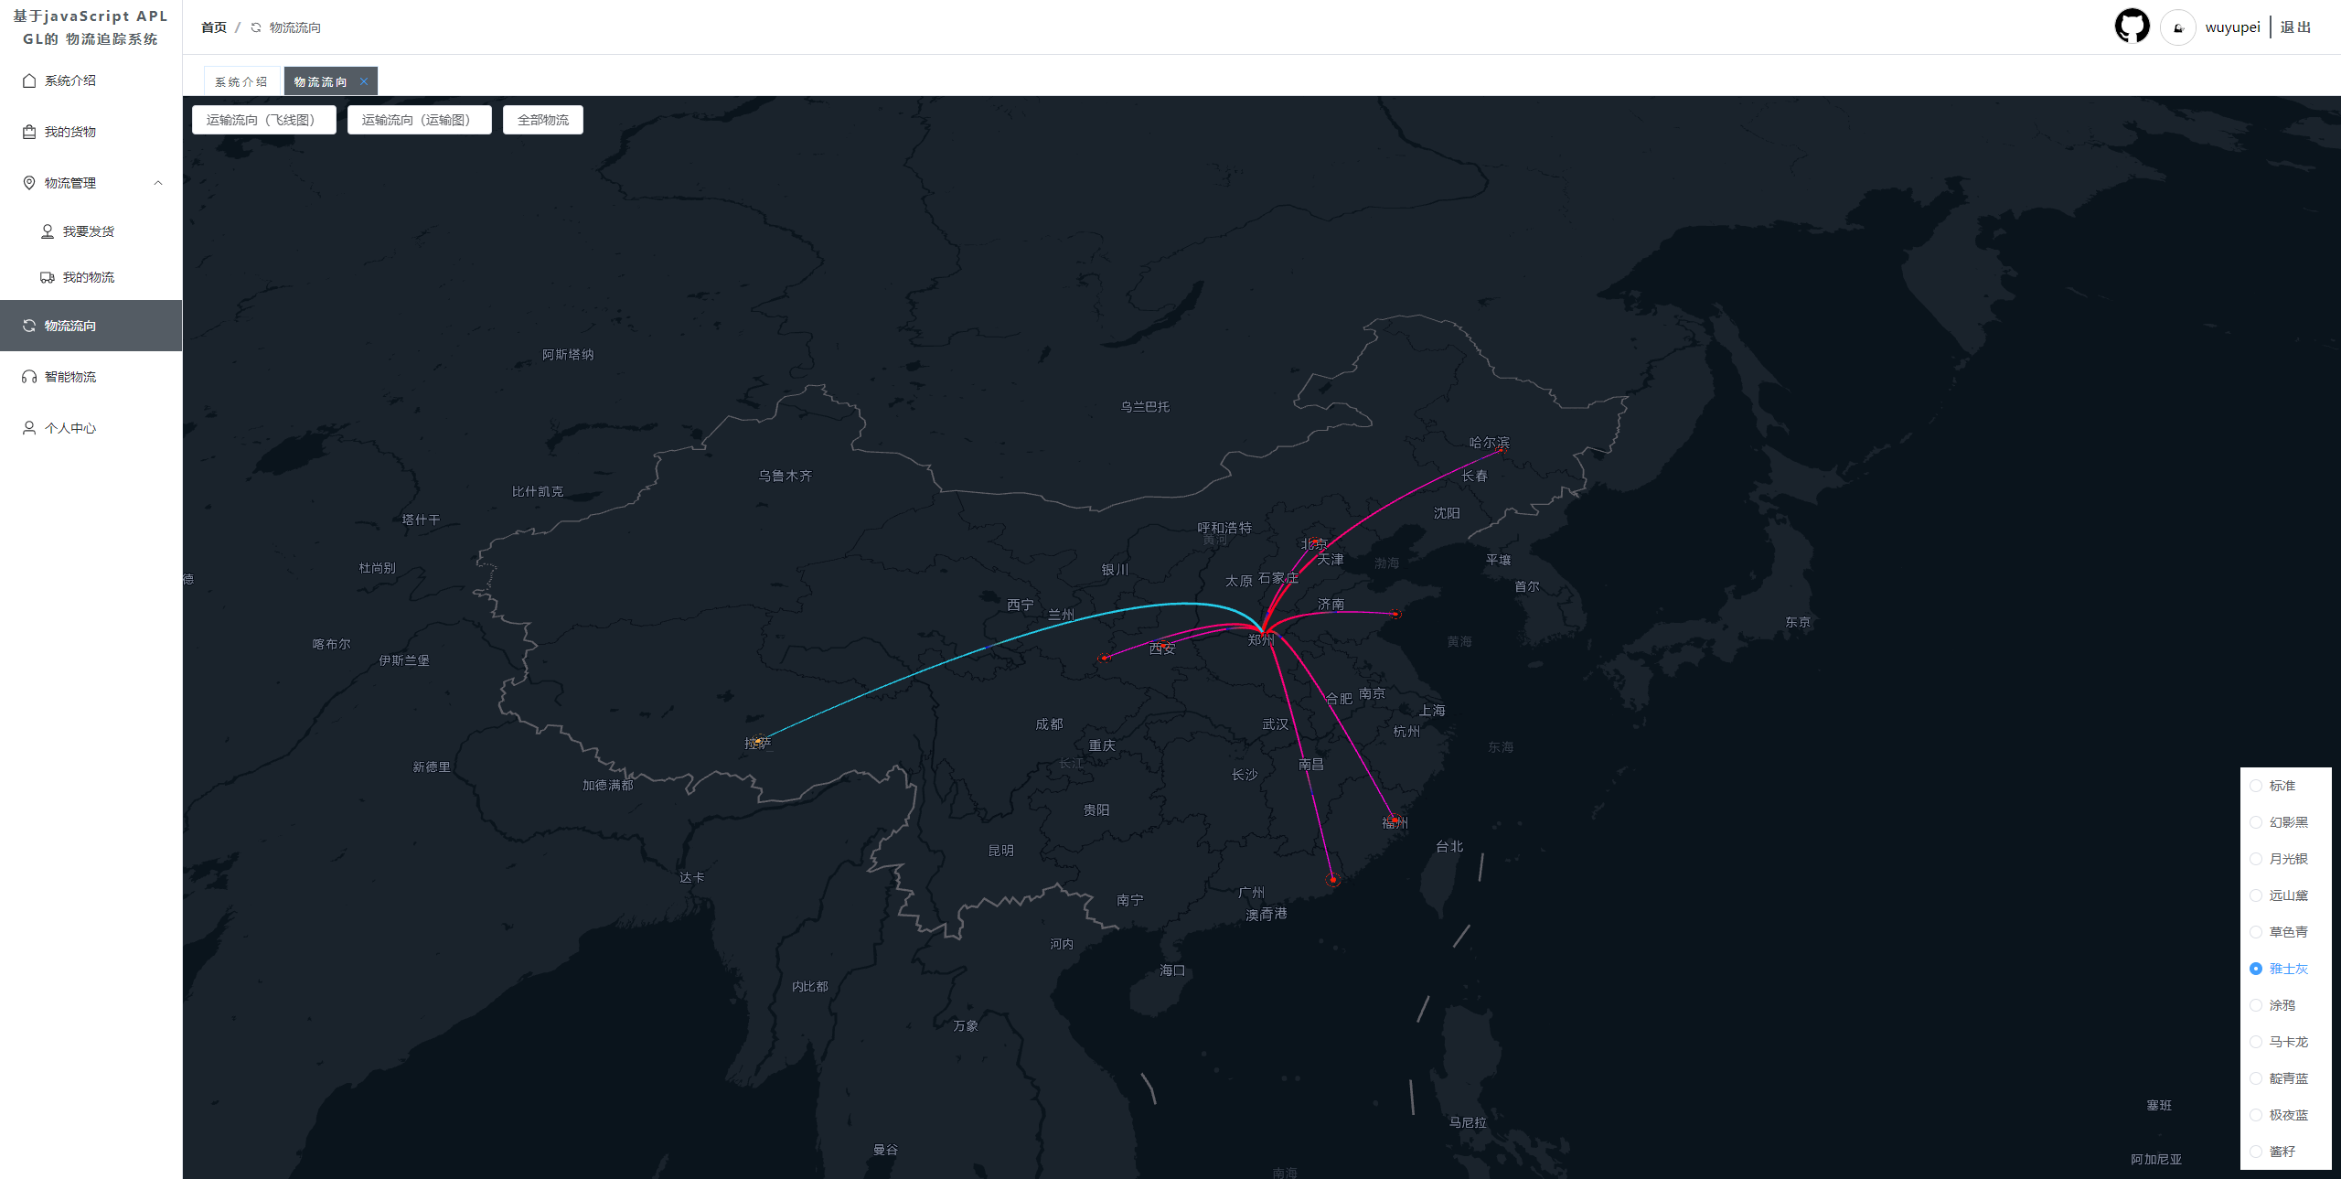
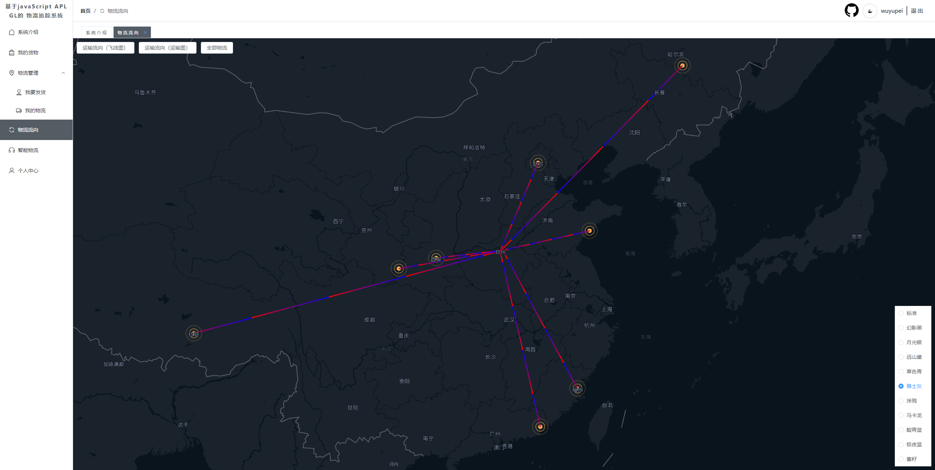
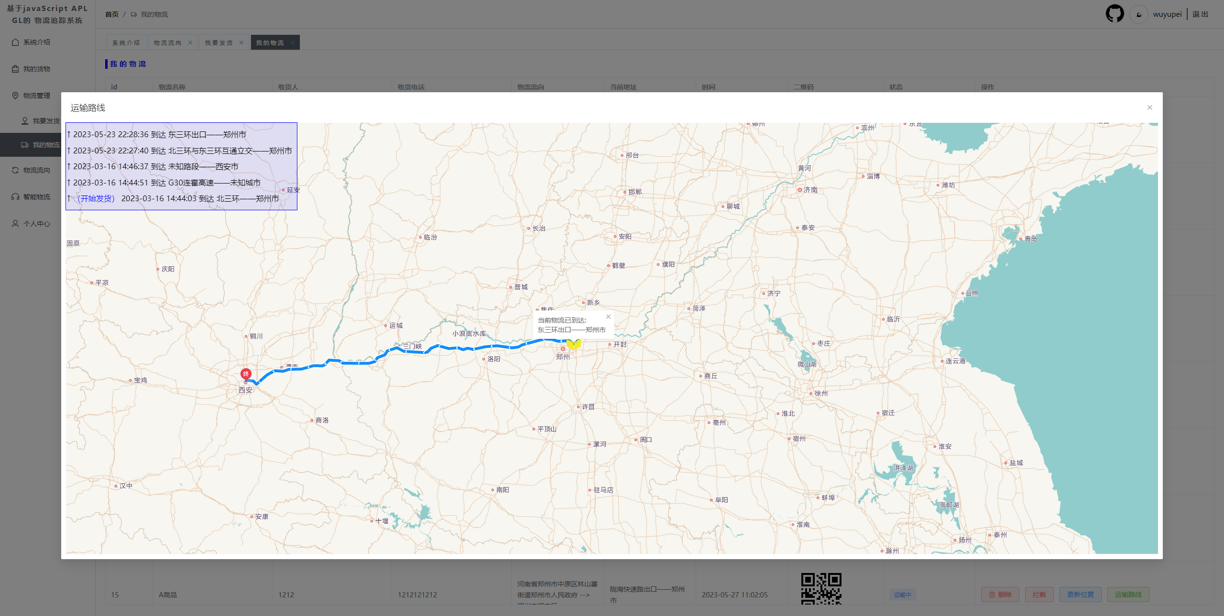
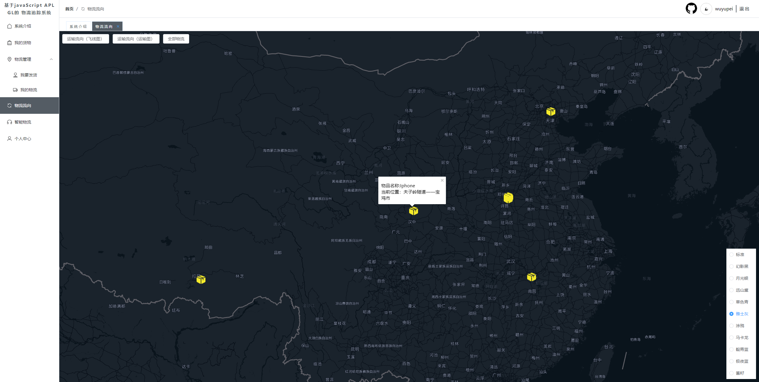
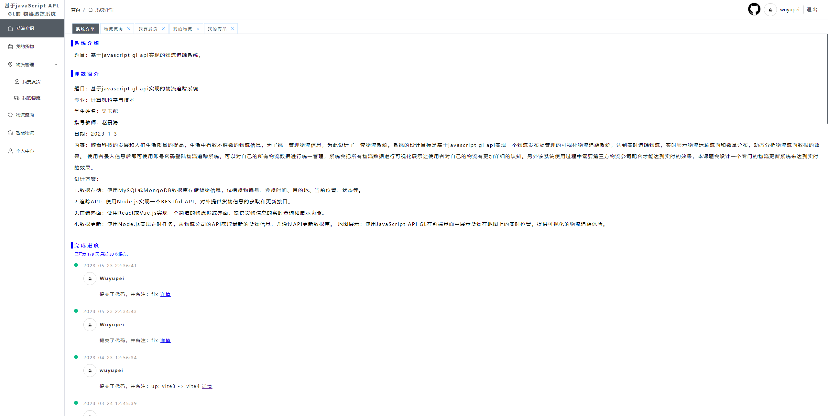
八.系统效果图

Slide 11
九.系统缺陷

Slide 12
谢
听
谢
聆
请各位评委老师提出相关指导意见

